Slide 1

XML parser
Universitatea din București
Facultatea de Matematică și Informatică
Secția de Informatică
Instrumente și Tehnici de Bază în Informatică
Luca Mihai-Andrei Zapodeanu Răzvan Dîlgeanu Sergiu Nicolae

Slide 2

Context și Scop
Ce este un XML Parser? Un XML parser este un instrument software care analizează și transformă datele stocate în format XML, facilitând manipularea și accesarea acestora. În cadrul acestui proiect, parserul va valida și converti fișiere XML în JSON și invers.
Importanța și aplicabilitatea unui XML Parser: Utilizarea unui XML parser este esențială în diverse aplicații precum dezvoltarea web, procesarea documentelor și integrarea sistemelor. Acest parser specific poate valida structura XML, converti XML în JSON și JSON în XML, permițând astfel manipularea flexibilă a datelor.
Scopul Proiectului: Scopul acestui proiect este de a dezvolta un parser XML eficient și robust, capabil să:
Valideze fișierele XML pentru conformitate.
Convertească fișiere XML în JSON și invers.
Permită citirea și scrierea fișierelor JSON.

Slide 3

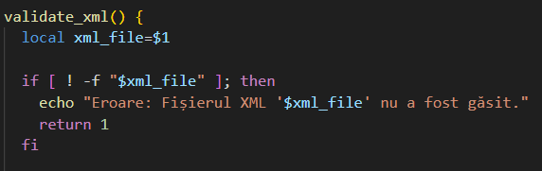

Validarea Fișierelor XML
Această funcție verifică dacă fișierul XML este corect formatat, asigurând că toate tagurile deschise sunt corect închise.
Verifică dacă fișierul XML specificat există. Dacă nu, returnează un mesaj de eroare și oprește execuția.
Creează un stack pentru a urmări tagurile deschise și citește fiecare linie din fișierul XML, extrăgând tagurile.

Slide 4
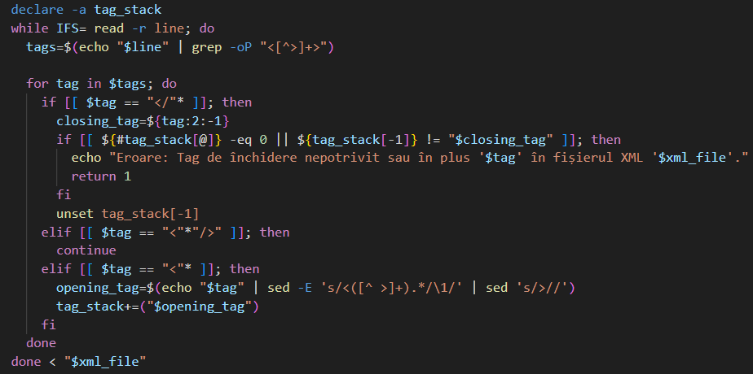
Validarea Fișierelor XML
Analiza Tagurilor
Taguri de Închidere:
Verifică dacă fiecare tag de închidere
corespunde ultimului tag de
deschidere din stack.
Dacă nu, raportează o eroare.
Taguri de Autoinchidere:
Ignoră tagurile care se închid singure.
Taguri de Deschidere:
Adaugă tagurile de deschidere în stack.

Slide 5

Validarea Fișierelor XML
Verificarea Tagurilor Neînchise
Verifică dacă mai există taguri neînchise în stack. Dacă da, raportează o eroare.
Final
Confirmă că fișierul XML este bine formatat și returnează un mesaj de succes.

Slide 6
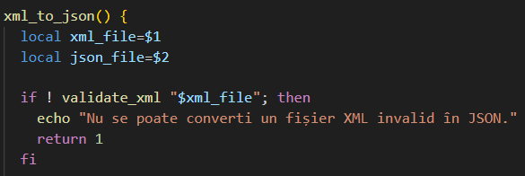
Conversia XML în JSON
Această funcție transformă fișierele XML în format JSON, facilitând manipularea datelor.
Verificarea și Validarea Fișierului XML
Verifică dacă fișierul XML este valid. Dacă fișierul XML nu este valid, funcția oprește execuția și afișează un mesaj de eroare.

Slide 7
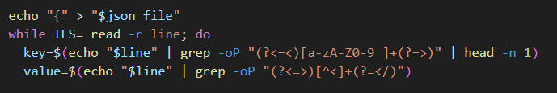
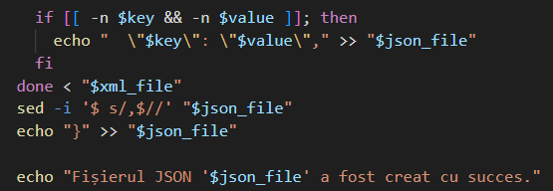
Conversia XML în JSON
Inițializarea JSON-ului și Citirea Datelor din XML
Inițializează fișierul JSON cu o acoladă de deschidere pentru a începe construirea structurii JSON. Citește fiecare linie din fișierul XML și extrage tagurile și valorile. key reprezintă numele tagului, iar value reprezintă conținutul dintre taguri.
Adăugarea Cheie-Valoare în JSON și Finalizarea JSON-ului
Transformă tagurile și valorile din XML în perechi
cheie-valoare JSON și le adaugă în fișierul JSON.
Dacă key și value sunt valide, acestea sunt
adăugate în JSON. Elimină ultima virgulă din JSON
pentru a păstra formatul corect și adaugă
acolada de închidere. Confirmă că fișierul JSON
a fost creat cu succes.

Slide 8
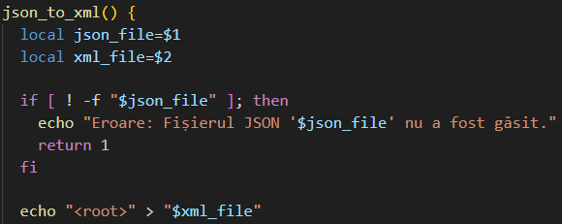
Conversia JSON în XML
Această funcție transformă fișierele JSON în format XML, permițând interoperabilitatea între diferite sisteme și aplicații.
Verificarea Existenței Fișierului JSON și Inițializarea XML-ului
Verifică dacă fișierul JSON specificat există. Dacă fișierul JSON nu este găsit, funcția oprește execuția și afișează un mesaj de eroare. Inițializează fișierul XML cu un tag root pentru a începe construirea structurii XML.

Slide 9

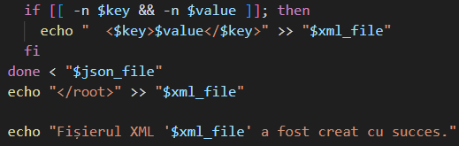
Conversia JSON în XML
Citirea și Extracția Datelor din JSON
Citește fiecare linie din fișierul JSON și extrage perechile cheie-valoare. key reprezintă numele câmpului, iar value reprezintă valoarea asociată câmpului respectiv.
Adăugarea Cheie-Valoare în XML și Finalizarea XML-ului
Transformă perechile cheie-valoare din JSON
în taguri XML și le adaugă în fișierul XML.
Dacă key și value sunt valide, acestea sunt
adăugate în XML. Adaugă tagul root de
închidere și confirmă că fișierul XML a fost
creat cu succes.

Slide 10
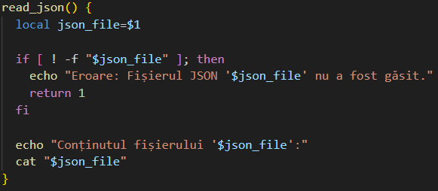
Citirea Fișierului JSON
Această funcție citește și afișează conținutul fișierului JSON, facilitând accesul la datele stocate.
Verificarea Existenței Fișierului JSON și Citirea Datelor
Verifică dacă fișierul JSON specificat există. Dacă fișierul JSON nu este găsit, funcția oprește execuția și afișează un mesaj de eroare. Dacă fișierul există, funcția citește și afișează conținutul fișierului JSON.

Slide 11
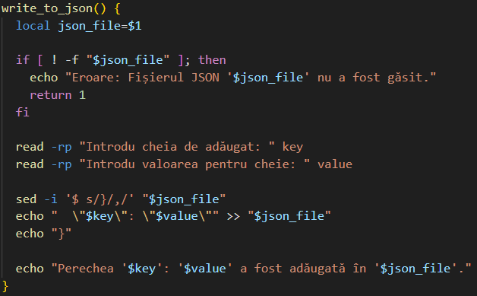
Scrierea în Fișierul JSON
Această funcție adaugă o pereche cheie-valoare într-un fișier JSON, permițând actualizări dinamice ale datelor.
Verificarea Existenței Fișierului JSON și Citirea Datelor
Verifică dacă fișierul JSON specificat există și, dacă nu,
returnează un mesaj de eroare.
Solicită de la utilizator cheia și valoarea ce urmează
să fie adăugate în JSON.
Pregătește fișierul pentru adăugarea unei noi perechi
cheie-valoare, ajustând ultima linie.
Adaugă noua pereche cheie-valoare în JSON
și închide fișierul corect.
Confirmă adăugarea cu succes a perechii
cheie-valoare în JSON.

Slide 12
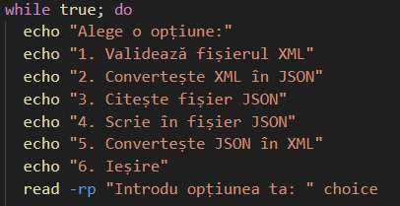
Meniul Principal
Meniul principal oferă utilizatorului opțiuni pentru a valida fișiere XML, a converti fișiere XML în JSON și invers, și pentru a citi sau scrie fișiere JSON. Utilizează o structură de tip case pentru a gestiona alegerea utilizatorului și a executa funcțiile corespunzătoare.
Meniul principal este structurat într-un while true loop, ceea ce înseamnă că va continua să ruleze
până când utilizatorul decide să iasă din program. Acesta afișează opțiunile disponibile și așteaptă ca utilizatorul să introducă o alegere.
Utilizatorul alege o opțiune din meniul afișat. Alegerea este citită și stocată în variabila choice.

Slide 13
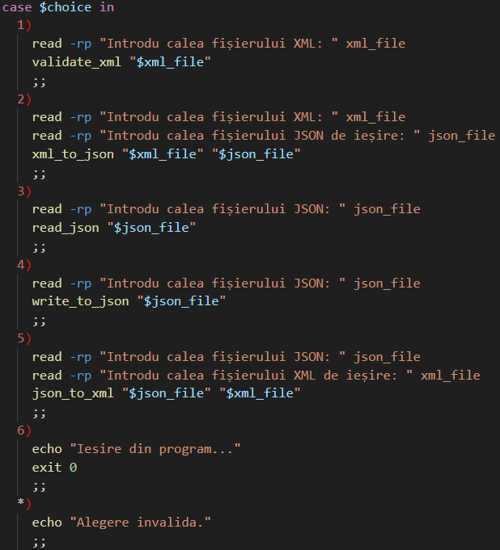
Meniul Principal
În funcție de alegerea utilizatorului, structura case execută funcția corespunzătoare:
Opțiunea 1: Validează fișierul XML.
Opțiunea 2: Convertește fișierul XML în JSON.
Opțiunea 3: Citește fișierul JSON.
Opțiunea 4: Scrie în fișier JSON.
Opțiunea 5: Convertește fișierul JSON în XML.
Opțiunea 6: Oprește execuția programului.
Opțiune Invalidă: Afișează un mesaj de eroare pentru alegere invalidă.

